Slide 1
מערכת שידורים לאומית

Slide 2
שם השיעור: "לבדי" לביאליק
המקצוע ואוכלוסיית היעד: ספרות לחטיבה העליונה
שם המורה: אלפסי אורלי

Slide 3
מה קורה כאשר אדם מפסיק להזדהות עם ערכי הקהילה בה חונך?
מאין אוזרים את האומץ לעזוב?
לוותר?
מה קורה בקהילה?
מה משמעות הפרידה?

Slide 4
לְבַדִּי / חיים נחמן ביאליק
וּכְשֶׁכָּלָה לְבָבִי לַחַלּוֹן, לָאוֹר,
וּכְשֶׁצַּר-לִי הַמָּקוֹם מִתַּחַת לִכְנָפָהּ –
כָּבְשָׁה רֹאשָׁהּ בִּכְתֵפִי, וְדִמְעָתָהּ עַל-דַּף
גְּמָרָתִי נָטָפָה. חֶרֶשׁ בָּכְתָה עָלַי וַתִּתְרַפֵּק עָלָי,
וּכְמוֹ שָׂכָה בִּכְנָפָהּ הַשְּׁבוּרָה בַּעֲדִי:
"כֻּלָּם נָשָׂא הָרוּחַ, כֻּלָּם פָּרְחוּ לָהֶם,
וָאִוָּתֵר לְבַדִּי, לְבַדִּי…" וּכְעֵין סִיּוּם שֶׁל-קִינָה עַתִּיקָה מְאֹד,
וּכְעֵין תְּפִלָּה, בַּקָּשָׁה וַחֲרָדָה כְּאַחַת,
שָׁמְעָה אָזְנִי בַּבִּכְיָה הַחֲרִישִׁית הַהִיא
וּבַדִּמְעָה הַהִיא הָרוֹתַחַת –
תמוז, תרס"ב.
כֻּלָּם נָשָׂא הָרוּחַ, כֻּלָּם סָחַף הָאוֹר,
שִׁירָה חֲדָשָׁה אֶת-בֹּקֶר חַיֵּיהֶם הִרְנִינָה;
וַאֲנִי, גּוֹזָל רַךְ, נִשְׁתַּכַּחְתִּי מִלֵּב
תַּחַת כַּנְפֵי הַשְּׁכִינָה. בָּדָד, בָּדָד נִשְׁאַרְתִּי, וְהַשְּׁכִינָה אַף-הִיא
כְּנַף יְמִינָהּ הַשְּׁבוּרָה עַל-רֹאשִׁי הִרְעִידָה.
יָדַע לִבִּי אֶת-לִבָּה: חָרֹד חָרְדָה עָלַי,
עַל-בְּנָהּ, עַל-יְחִידָהּ. כְּבָר נִתְגָּרְשָׁה מִכָּל-הַזָּוִיּוֹת, רַק-עוֹד
פִּנַּת סֵתֶר שׁוֹמֵמָה וּקְטַנָּה נִשְׁאָרָה –
בֵּית-הַמִּדְרָשׁ – וַתִּתְכַּס בַּצֵּל, וָאֱהִי
עִמָּהּ יַחַד בַּצָּרָה.

Slide 5
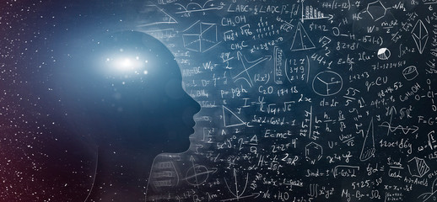
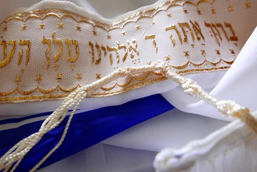
הקונפליקט
העולם היהודי – עולם ההשכלה
"אני" – "כולם"

Slide 6
מבנה של הדרגה
היפוך יחסי תלות וחסות

Slide 7
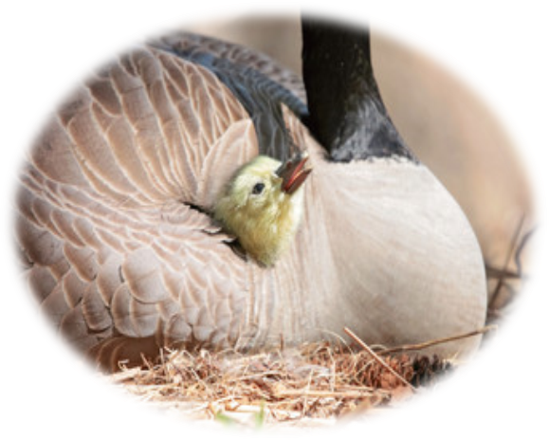
כֻּלָּם נָשָׂא הָרוּחַ, כֻּלָּם סָחַף הָאוֹר,
שִׁירָה חֲדָשָׁה אֶת-בֹּקֶר חַיֵּיהֶם הִרְנִינָה;
וַאֲנִי, גּוֹזָל רַךְ, נִשְׁתַּכַּחְתִּי מִלֵּב
תַּחַת כַּנְפֵי הַשְּׁכִינָה.
סמלים
דימוי הגוזל: "אני" – "כולם"
תחת כנפי השכינה

Slide 8
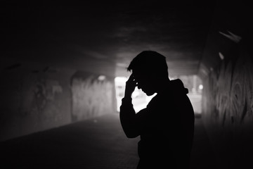
"וַיֹּאמֶר קַח נָא אֶת בִּנְךָ אֶת יְחִידְךָ אֲשֶׁר אָהַבְתָּ אֶת יִצְחָק וְלֶךְ לְךָ אֶל אֶרֶץ הַמֹּרִיָּה וְהַעֲלֵהוּ שָׁם לְעֹלָה עַל אַחַד הֶהָרִים אֲשֶׁר אֹמַר אֵלֶיךָ." (בראשית ב"ב)
בָּדָד, בָּדָד נִשְׁאַרְתִּי, וְהַשְּׁכִינָה אַף-הִיא
כְּנַף יְמִינָהּ הַשְּׁבוּרָה עַל-רֹאשִׁי הִרְעִידָה.
יָדַע לִבִּי אֶת-לִבָּה: חָרֹד חָרְדָה עָלַי,
עַל-בְּנָהּ, עַל-יְחִידָהּ.
תיאור הבדידות
כנף ימינה
ההזדהות
מבחן האמונה

Slide 9
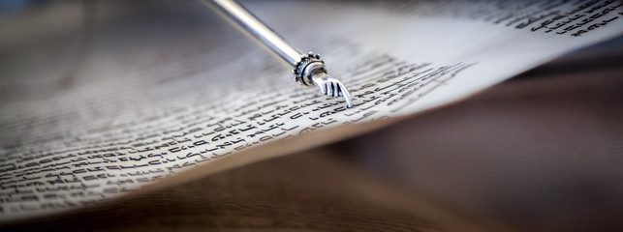
כְּבָר נִתְגָּרְשָׁה מִכָּל-הַזָּוִיּוֹת, רַק-עוֹד
פִּנַּת סֵתֶר שׁוֹמֵמָה וּקְטַנָּה נִשְׁאָרָה –
בֵּית-הַמִּדְרָשׁ – וַתִּתְכַּס בַּצֵּל, וָאֱהִי
עִמָּהּ יַחַד בַּצָּרָה.
תיאור בית המדרש כמייצג העולם היהודי.
חסות והגנה, צל וצרה.

Slide 10
אל המשורר – "לבדי" ח.נ. ביאליק
https://www.youtube.com/watch?v=mHiHyvVM28U

Slide 11
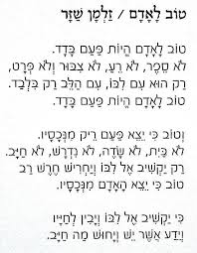
משימה
קראו את השיר "טוב לאדם" מאת זלמן שזר.
כיצד מתייחס הדובר השירי לנושא הבדידות?
מה לדעתכם הוא היה מייעץ לדובר השיר "לבדי" לעשות?

Slide 12
וּכְשֶׁכָּלָה לְבָבִי לַחַלּוֹן, לָאוֹר,
וּכְשֶׁצַּר-לִי הַמָּקוֹם מִתַּחַת לִכְנָפָהּ –
כָּבְשָׁה רֹאשָׁהּ בִּכְתֵפִי, וְדִמְעָתָהּ עַל-דַּף
גְּמָרָתִי נָטָפָה.
תשוקה
אירוניה
התחלה של פרידה

Slide 13
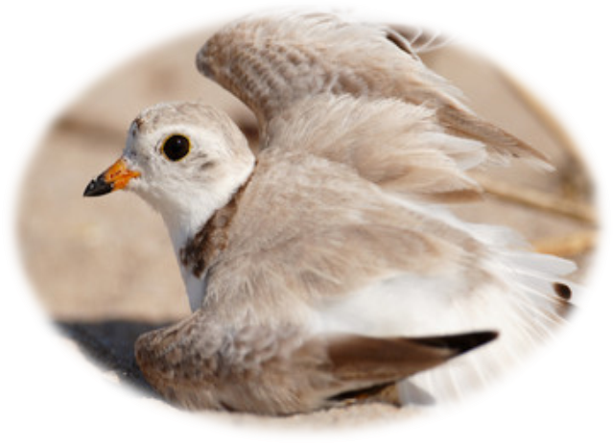
חֶרֶשׁ בָּכְתָה עָלַי וַתִּתְרַפֵּק עָלָי,
וּכְמוֹ שָׂכָה בִּכְנָפָהּ הַשְּׁבוּרָה בַּעֲדִי:
"כֻּלָּם נָשָׂא הָרוּחַ, כֻּלָּם פָּרְחוּ לָהֶם,
וָאִוָּתֵר לְבַדִּי, לְבַדִּי…"
מעגליות
הכנף
הבכי
היפוך – מי בודד? מי הדובר? מי העוזב?

Slide 14
וּכְעֵין סִיּוּם שֶׁל-קִינָה עַתִּיקָה מְאֹד,
וּכְעֵין תְּפִלָּה, בַּקָּשָׁה וַחֲרָדָה כְּאַחַת,
שָׁמְעָה אָזְנִי בַּבִּכְיָה הַחֲרִישִׁית הַהִיא
וּבַדִּמְעָה הַהִיא הָרוֹתַחַת –
פרידה?
אולי לא חייבים לבחור?

Slide 15
דקת צחוק לפני סיום
https://www.mako.co.il/tv-cash-cab/video?subChannelId=32af5592032d8110VgnVCM100000290c10acRCRD&vcmid=94f8ccd5adc09110VgnVCM100000290c10acRCRD

Slide 16
שאלת בגרות
הסבר את מורכבות הפרידה מבית המדרש, כפי שהיא באה לידי ביטוי בשיר.
בתשובתך התייחס גם לרקע ההיסטורי הנרמז בשיר.

